Slide 1
Санкт-Петербургский политехнический университет Петра Великого Физико-механический институт Высшая школа теоретической механики и математической физики
Исследование подходов к компактному моделированию упругих и диссипативных свойств грунта в системах типа "сооружение-основание"
Выполнила: студентка гр. 5040103/00101 Суббота Анастасия Дмитриевна
Руководитель: к.ф.-м.н., доцент ВШМиПУ Лукин Алексей Вячеславович

Slide 2
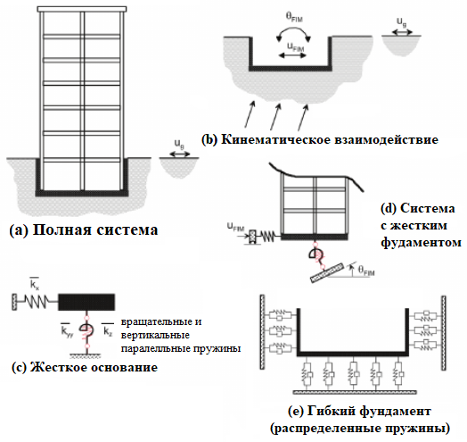
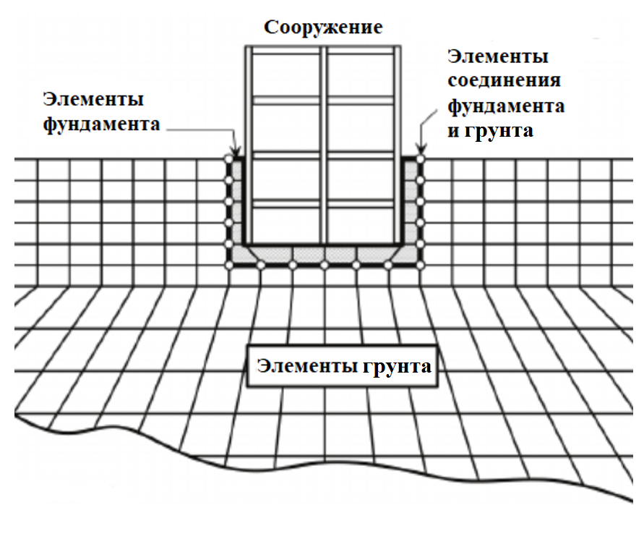
Методики учета динамических характеристик грунта
Эффекты «Взаимодействие грунта и основания» (SSI):
Эффекты инерционного взаимодействия и диссипации;
Эффекты кинематического взаимодействия;
Эффекты гибкости грунтового основания
Прямой метод анализа взаимодействия системы «сооружение-основание»
Субструктурный метод анализа взаимодействия системы «сооружение-основание»

Slide 3
Задачи исследования
Выполнить обзор современных нормативных подходов к моделированию систем типа «сооружение-основание»;
Провести проверку точности аналитически полученных величин жесткости упругого полупространства, нагруженного посредством прямоугольного штампа как модели фундаментной плиты;
Численно реализовать методику задания распределено-упругих свойств грунта посредством семейства пружин, связанных с фундаментом;
Исследовать вопрос точности определения напряженно-деформируемого состояния фундамента при использовании компактных механических моделей грунта;
Рассмотреть задачу о компактном моделировании заглубленных фундаментов

Slide 4
Обзор современных нормативных подходов к моделированию систем типа «сооружение-основание»
Жесткостные параметры грунта по ASCE 4-16¹:
Жесткость горизонтальных пружин, Н/м | $$k_{x}=2\left(1+ν\right)Gβ_{x}\sqrt{BL}$$
Жесткость вертикальных пружин, Н/м | $k_{z}=\frac{G}{\left(1−ν\right)}β_{z}\sqrt{BL}$
Жесткость поворотных горизонтальных пружин, Н*м | $$k_{xx, yy}=\frac{16}{3}G{\left(\frac{L\left(B^{2}+L^{2}\right)}{6π}\right)}^{\frac{3}{4}}$$
Жесткость поворотных вертикальных пружин, Н*м | $$k_{zz}=\frac{G}{\left(1−ν\right)}β_{ψ}BL^{2}$$
Жесткостные параметры грунта по NIST^{2,3}:
Жесткость горизонтальных пружин, направленных вдоль большей стороны фундамента, Н/м | $$k_{y}=\frac{2GL_{h}}{2−ν}\left[2+2.5{\left(\frac{B_{h}}{L_{h}}\right)}^{0.85}\right]$$
Жесткость горизонтальных пружин, направленных вдоль меньшей стороны фундамента, Н/м | $$k_{x}=k_{y}−\frac{0.2GL_{h}}{0.75−ν}\left(1−\frac{B_{h}}{L_{h}}\right)$$
Жесткость вертикальных пружин, Н/м | $$k_{z}=\frac{2GL_{h}}{1−ν}\left[0.73+1.54{\left(\frac{B_{h}}{L_{h}}\right)}^{0.75}\right]$$
Жесткость поворотных горизонтальных пружин при повороте вокруг оси, направленной вдоль меньшей стороны фундамента, Н*м | $$k_{yy}=\frac{G}{1−ν}{\left(I_{y}\right)}^{0.75}\left[3{\left(\frac{L_{h}}{B_{h}}\right)}^{0.15}\right]$$
Жесткость поворотных горизонтальных пружин при повороте вокруг оси, направленной вдоль большей стороны фундамента, Н*м | $$k_{xx}=\frac{G}{1−ν}{\left(I_{x}\right)}^{0.75}{\left(\frac{L}{B}\right)}^{0.25}\left[2.4+0.5\left(\frac{B_{h}}{L_{h}}\right)\right]$$
Жесткость поворотных вертикальных пружин, Н*м | $$k_{zz}=G{\left(J_{i}\right)}^{0.75}\left[4+11{\left(1−\frac{B_{h}}{L_{h}}\right)}^{10}\right]$$
Где $k−$ жесткость, соответствующая данной степени свободы;
$B−$ ширина фундамента в направлении, перпендикулярном направлению горизонтального сейсмического возбуждения;
$L−$длина фундамента в направлении, параллельном горизонтальному направлению сейсмического возмущения;
$L_{h}−$половина длины фундамента;$B_{h}−$половина ширина фундамента;
$I_{y}=\frac{BL^{3}}{12}$, $I_{x}=\frac{LB^{3}}{12}$, $J_{i}=I_{y}+I_{x}$ – моменты инерции
$ν−$коэффициент Пуассона;
$β_{x}, { β}_{z}, { β}_{ψ}−$константы, которые являются функциями отношения размеров фундамента;
$G−$ модуль сдвига
1. ASCE STANDART 4-16. Seismic Analysis of Safety-Related Nuclear Structures and Commentary, 2017;
2. Soil-Structure Interaction for Building Structures – NIST GCR 12-917-21, 2012;
3. Gazetas, G., "Foundation vibrations," Foundation Engineering Handbook, 2nd Edition, Chapter 15, H.-Y. Fang, ed., Chapman and Hall, New York, New York, 1991;

Slide 5
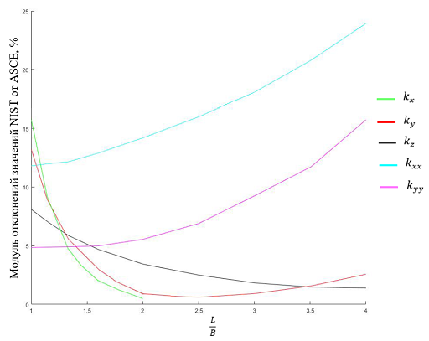
Сравнение современных нормативных подходов к моделированию систем типа «сооружение-основание»
Физико-механические свойства грунта и геометрические параметры основания
Модуль Юнга, E [МПа] | 22
Коэффициент Пуассона, ν | 0,20
Плотность, ρ [т/м3] | 19,5
Длина основания, L [м] | 8
Ширина основания, B [м] | 4
Модуль сдвига, G [МПа] | $\frac{E}{2(1+ν)}$ = 92
Сравнение нормативных документов для фундамента длиной L=8 м и шириной B=4 м
 | ASCE | NIRST | Отклонение, %
$k_{x}$, Н/м | 1,36896*10⁸ | 1,37987*10⁸ | 0,8
$k_{y}$, Н/м | 1,30673*10⁸ | 1,31321*10⁸ | 0,5
$k_{z}$, Н/м | 1,45841*10⁸ | 1,50855*10⁸ | 3,44
$k_{xx}$, Н*м | 7,04000*10⁸ | 6,02825*10⁸ | 14,37
$k_{yy}$, Н*м | 1,90667*10⁹ | 1,80098*10⁹ | 5,54
$k_{zz}$, Н*м | 6,87914*10⁸ | 2,05225*10⁹ | 66,48
Отклонение по модулю жесткостей пружин рассчитанных по ASCE и NIST для различных отношений $\frac{L}{B}$

Slide 6
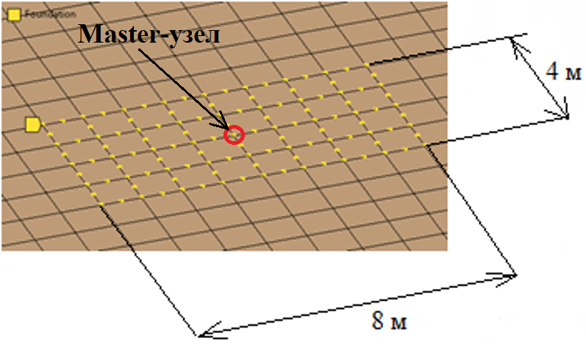
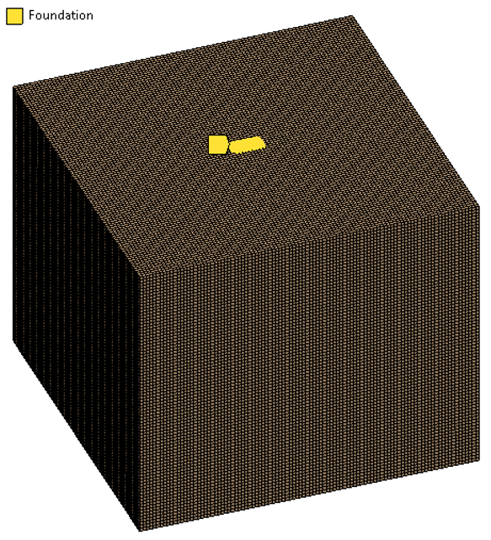
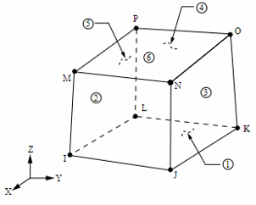
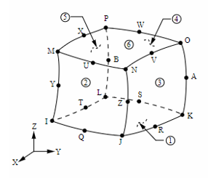
Проверка точности аналитически полученных величин жесткости на основе ASCE
Рассмотренные параметры численной модели:
Тип элемента конечно-элементной сетки;
Технология элемента;
Размер области грунтового основания при определенных размерах фундамента;
Размер элемента конечно-элементной сетки.
SOLID185
SOLID186
Сравнение результатов численного и аналитического решений
Расчетная модель
 | SOLID185 | Отклонение от значений ACSE | SOLID186 | Отклонение от значений ACSE
$k_{x}$, Н/м | 1,5381*10⁸ | 11 % | 1,5916*10⁸ | 14 %
$k_{y}$, Н/м | 1,4865*10⁸ | 12,1 % | 1,5364*10⁸ | 14,95 %
$k_{z}$, Н/м | 1,7889*10⁸ | 18,47 % | 1,8529*10⁸ | 21,29 %
$k_{yy}$, Н*м | 1.9897*10⁹ | 4,2 % | 2,16380*10⁹ | 11,91 %
$k_{xx}$, Н*м | 7.2569*10⁸ | 2,98 % | 8,17929*10⁸ | 13,92 %
6

Slide 7
Исследование влияния технологии элемента на величины жесткости
Линейный элемент с равномерной сокращенной схемой интегрирования
Линейный элемент с полной схемой интегрирования
Значения отклонений жесткостей пружин для элемента SOLI185
 | Полная схема интегрирования | Равномерная сокращенная схема интегрирования | Усовершенствованная формула деформации | Упрощенная улучшенная формула деформации
Отклонение от значений ASCE для $k_{x}$, % | 18,12 | 11,00 | 18,28 | 18,32
Отклонение от значений ASCE для $k_{y}$, % | 18,97 | 12,09 | 19,08 | 19,12
Отклонение от значений ASCE для $k_{z}$, % | 23,76 | 18,47 | 23,89 | 23,93
Отклонение от значений ASCE для $k_{yy}$, % | 17,03 | 4,2 | 18,20 | 18,33
Отклонение от значений ASCE для $k_{xx}$, % | 20,89 | 2,98 | 21,37 | 21,49
 | Полная схема интегрирования |  |  |  | Равномерная сокращенная схема интегрирования
 | SOLID185 | Отклонение от значений ACSE | SOLID186 | Отклонение от значений ACSE | SOLID186 | Отклонение от значений ACSE
$k_{x}$, Н/м | 1,6719*10⁸ | 18,12 % | 1,6012*10⁸ | 14,51 % | 1,5916*10⁸ | 14 %
$k_{y}$, Н/м | 1,6127*10⁸ | 18,97 % | 1,5444*10⁸ | 15,39 % | 1,5364*10⁸ | 14,95 %
$k_{z}$, Н/м | 1,9130*10⁸ | 23,76 % | 1,8611*10⁸ | 21,64 % | 1,8529*10⁸ | 21,29 %
$k_{yy}$, Н*м | 2,298*10⁹ | 17,05 % | 2,189*10⁹ | 12,93 % | 2,16380*10⁹ | 11,91 %
$k_{xx}$, Н*м | 8,899*10⁸ | 20,89 % | 7,924*10⁸ | 11,15 % | 8,17929*10⁸ | 13,92 %

Slide 8
Зависимость жесткостей от размеров элемента конечно-элементной сетки
Элемент SOLID186 с равномерно сокращенной схемой интегрирования для размера области 50х50х35 м
 | Размер элемента КЭ сетки 0.5 м | Отклонение от значений ACSE | Размер элемента КЭ сетки 1 м | Отклонение от значений ACSE
$k_{x}$, Н/м | 1,5576*10⁸ | 12,11 | 1,5916*10⁸ | 16,27
$k_{y}$, Н/м | 1,5045*10⁸ | 13,15 | 1,5364*10⁸ | 17,57
$k_{z}$, Н/м | 1,8151*10⁸ | 19,65 | 1,8529*10⁸ | 27,05
$k_{Θ}$, Н*м | 2,06753*10⁹ | 8,44 | 2,16380*10⁹ | 13,49
$k_{ψ}$, Н*м | 7,79666*10⁸ | 10,75 | 8,17929*10⁸ | 16,18
Элемент SOLID186 с равномерно сокращенной схемой интегрирования для размера области 100х100х85 м
 | Размер элемента КЭ сетки 1 м | Отклонение от значений ACSE | Размер элемента КЭ сетки 2 м | Отклонение от значений ACSE
$k_{x}$, Н/м | 1,5132*10⁸ | 10,54 | 1,5772*10⁸ | 15,21
$k_{y}$, Н/м | 1,4624*10⁸ | 11,91 | 1,5219*10⁸ | 16,46
$k_{z}$, Н/м | 1,7517*10⁸ | 20,11 | 1,8175*10⁸ | 24,62
$k_{Θ}$, Н*м | 2,16212*10⁹ | 13,40 | 2,36066*10⁹ | 23,81
$k_{ψ}$, Н*м | 8,17461*10⁸ | 16,12 | 9,17684*10⁸ | 30,35

Slide 9
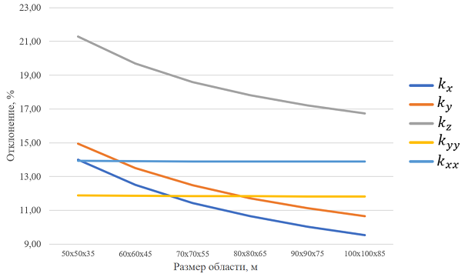
Зависимость жесткостей от геометрических параметров области грунта
Размер области грунта | 50×50×35 м | 60×60×45 м | 70×70×55 м | 80×80×65 м | 90×90×75 м | 100×100×85 м
Количество узлов сетки | 368271 | 675331 | 1116191 | 1714851 | 2495311 | 3481571
Количество элементов сетки | 87500 | 162000 | 269500 | 416000 | 607500 | 850000
Отклонение величин от значений эквивалентных жесткостей из ASCE

Slide 10
Сравнение прямого подхода к моделированию системы с методиками нормативных документов
Сравнение численных результатов со значениями ASCE
Сравнение численных результатов со значениями NIST
Размер области грунта | 50×50×35 | 60×60×45 | 70×70×55 | 80×80×65 | 90×90×75 | 100×100×85
Отклонение от значений ASCE для $k_{x}$, % | 13,99 | 12,50 | 11,44 | 10,65 | 10,03 | 9,53
Отклонение от значений ASCE для $k_{y}$, % | 14,95 | 13,50 | 12,48 | 11,71 | 11,12 | 10,64
Отклонение от значений ASCE для $k_{z}$, % | 21,29 | 19,68 | 18,60 | 17,81 | 17,21 | 16,74
Отклонение от значений ASCE для $k_{yy}$, % | 11,88 | 11,86 | 11,84 | 11,83 | 11,82 | 11,81
Отклонение от значений ASCE для $k_{xx}$, % | 13,93 | 13,91 | 13,89 | 13,89 | 13,88 | 13,88
Отклонение от значений ASCE для $k_{zz}$, % | 70,49 | 70,48 | 70,47 | 70,47 | 70,46 | 70,46
Размер области грунта | 50×50×35 | 60×60×45 | 70×70×55 | 80×80×65 | 90×90×75 | 100×100×85
Отклонение от значений NIST для $k_{x}$, % | 13,31 | 11,80 | 10,73 | 9,93 | 9,31 | 8,81
Отклонение от значений NIST для $k_{y}$, % | 14,53 | 13,07 | 12,04 | 11,27 | 10,68 | 10,20
Отклонение от значений NIST для $k_{z}$, % | 18,58 | 16,92 | 15,80 | 14,99 | 14,37 | 13,88
Отклонение от значений NIST для $k_{yy}$, % | 16,77 | 16,75 | 16,73 | 16,72 | 16,71 | 16,70
Отклонение от значений NIST для $k_{xx}$, % | 26,30 | 26,28 | 26,27 | 26,26 | 26,26 | 26,26
Отклонение от значений NIST для $k_{zz}$, % | 11,97 | 11,93 | 11,90 | 11,89 | 11,88 | 11,88

Slide 11
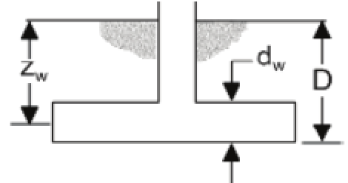
Задача о компактном моделировании заглубленных фундаментов
$$\text{В отличии от фундамента, находящегося на поверхности земли, для заглубленного фундамента жесткости пружин рассчитываются по формуле:}$$
$$K_{i}=k_{i}×η_{i}$$
Где $k−$ жесткость, соответствующая данной степени свободы;
$η_{i}−$коэффициент заделки, который для каждого направления колебаний рассчитывается индивидуально по формулам:
$$η_{z}= \left[1+\frac{D}{21B_{h}}\left(1+1.3\frac{B_{h}}{L_{h}}\right)\right]\left[1+0.2{\left(\frac{A_{w}}{4B_{h}L_{h}}\right)}^{2/3}\right]$$
$$η_{y}= \left[1+0.15\sqrt{\frac{D}{B_{h}}}\right]\left[1+0.52{\left(\frac{z_{w}A_{w}}{B_{h}L_{h}^{2}}\right)}^{0.4}\right]$$
$$η_{zz}= 1+1.4\left(1+\frac{B_{h}}{L_{h}}\right){\left(\frac{d_{w}}{B_{h}}\right)}^{0.9}$$
$$η_{yy}= 1+0.92{\left(\frac{d_{w}}{B_{h}}\right)}^{0.6}\left[{1.5+{\left(\frac{d_{w}}{D}\right)}^{1.9}\left(\frac{B_{h}}{L_{h}}\right)}^{−0.6}\right]$$
$$η_{xx}= 1+1,26\frac{d_{w}}{B_{h}}\left[1+\frac{d_{w}}{B_{h}}{\left(\frac{d_{w}}{D}\right)}^{−0.2}\sqrt{\frac{B_{h}}{L_{h}}}\right]$$
Где $D−$глубина залегания фундамента;
$d_{w}−$высота эффективного контакта с боковой стеной;
$z_{w}−$глубина до цента эффективного контакта с боковой стеной;
$A_{w}−$площадь контакта для эффективной высоты контакта. Если $B=L$, то $η_{y}= η_{x}$
Схема заглубленного фундамента
Геометрические параметры модели заглубленного фундамента:
Параметр | Значение, м
$$B=L$$ | 10
$$D$$ | 9
$$d_{w}$$ | 4
$$z_{w}$$ | 7
Сравнение жесткостей для модели с заглубленным фундаментом:
 | Значения жесткостей |  | Отклонения значений, %
 | Численное решение | NIST
$k_{z}$, Н/м | 5,5081*10⁸ | 3,6505*10⁸ | 50.89
$k_{y}$, Н/м | 6,8083*10⁸ | 5,3608*10⁸ | 27
$k_{zz}$, Н*м | 4,1874*10¹⁰ | 3,1472*10¹⁰ | 24.84
$k_{yy}$, Н*м | 2,9990*10¹⁰ | 1,2686*10¹⁰ | 57.70
$k_{xx}$, Н*м | 2,9990*10¹⁰ | 1,4997*10¹⁰ | 49.99

Slide 12
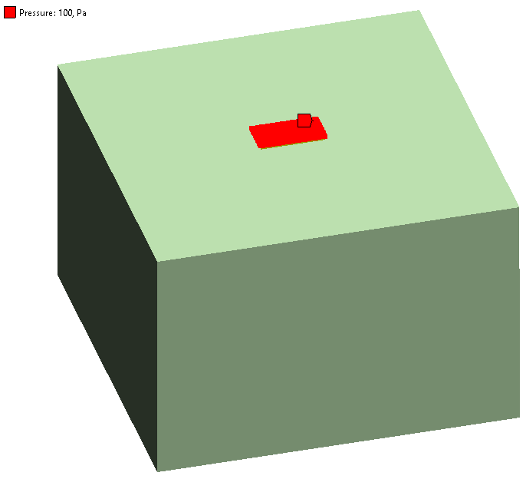
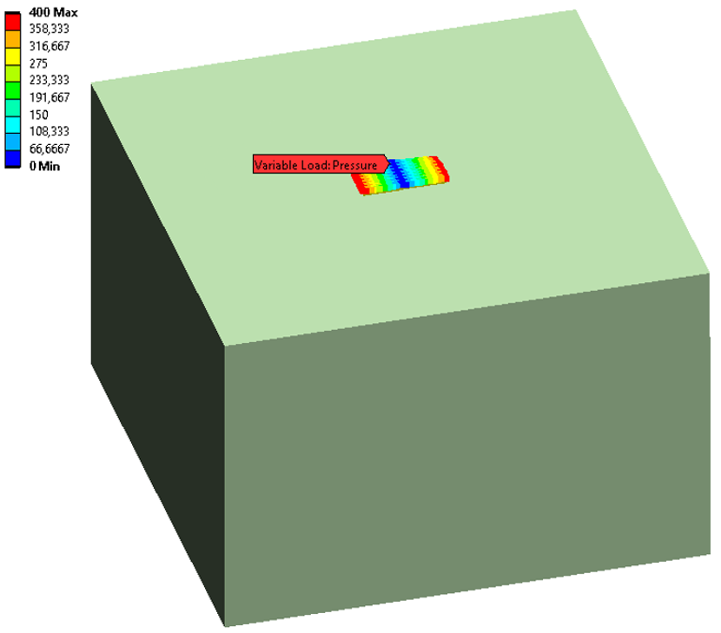
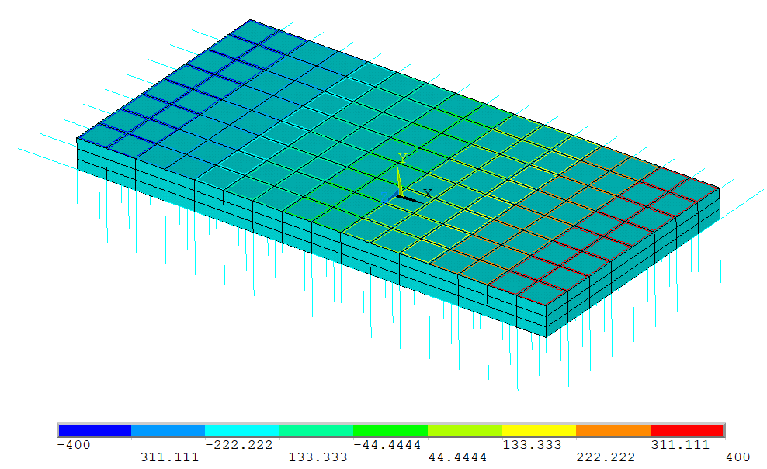
Задача об определении напряженно-деформируемого состояния фундамента при использовании компактных механических моделей грунта
Физико-механические свойства бетона
Постановки задачи:
Прямое моделирование грунта с совместной сеткой;
Прямое моделирование грунта с контактом no separation;
Моделирование грунта эквивалентными пружинами с жесткостями.
Варианты нагружения верхней плоскости фундамента:
Постоянная нагрузка равная 100 Па;
Распределенная нагрузка (Вар.1), заданная по формуле 100*x, где x - координата по оси направленной вдоль длинной стороны фундамента;
Распределенная нагрузка (Вар.2), заданная по формуле 100*|x|, где x - координата по оси направленной вдоль длинной стороны фундамента
Параметр | Значение
Модуль Юнга | 32,5 *10³ МПа
Коэффициент Пуассона | 0,2
Плотность | 2550 кг/м³
Нормативная прочность на сжатие | 30 МПа
Средняя прочность на сжатие | 38,5 МПа
Расчетная модель случая прямого моделирования при нагружении постоянной нагрузкой
Расчетная модель случая прямого моделирования при нагружении распределенной нагрузкой (Вар.2)
Расчетная модель случая моделирования грунта множеством пружин при нагружении распределенной нагрузкой (Вар.1)

Slide 13
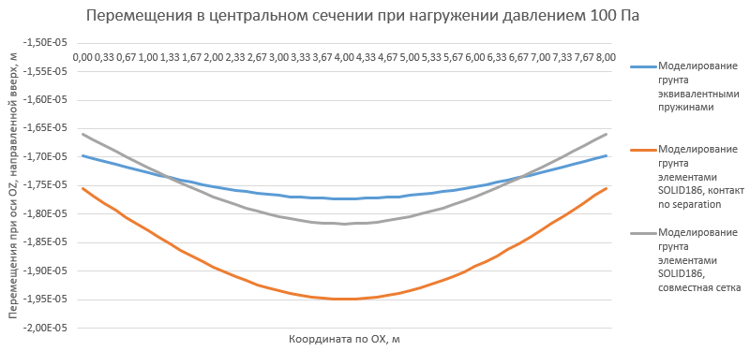
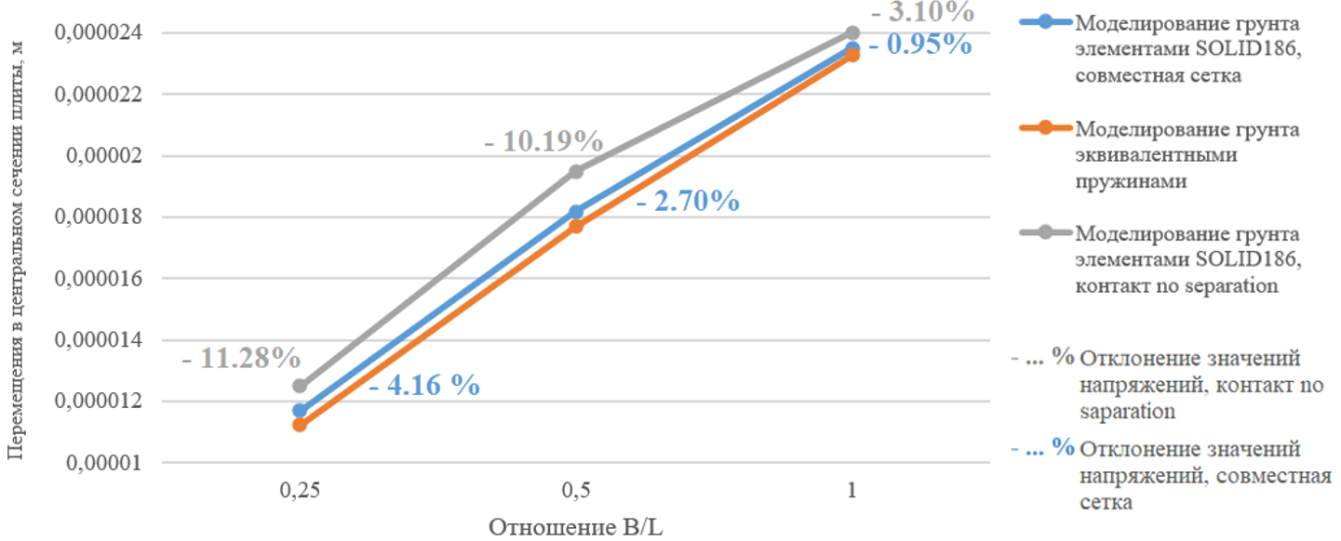
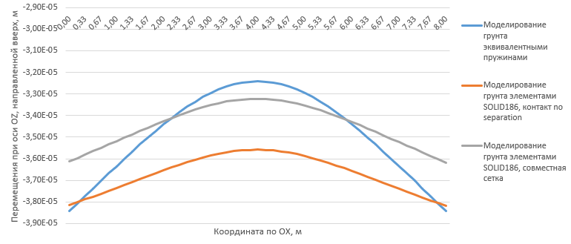
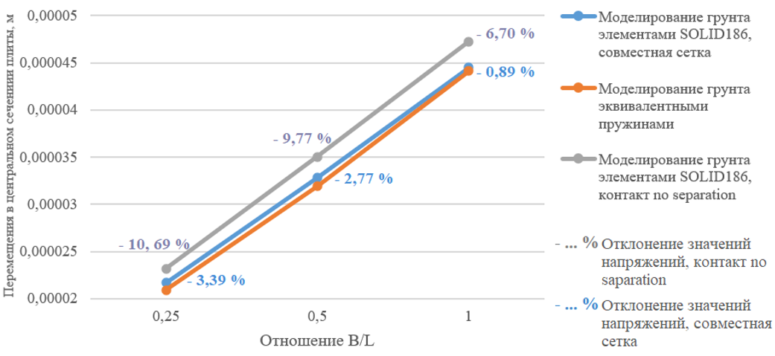
Распределения перемещений в центральном сечении фундамента
Распределение перемещений по пути в центральном сечении для $\frac{B}{L}=0,5$ при нагружении постоянной нагрузкой
Сравнение модуля максимальных значений перемещений при постоянной нагрузкой
Распределение перемещений по пути в центральном сечении для $\frac{B}{L}=0,5$ при распределенной нагрузке (Вар.2)
Сравнение модуля максимальных значений перемещений при постоянной нагрузке (Вар.2)

Slide 14
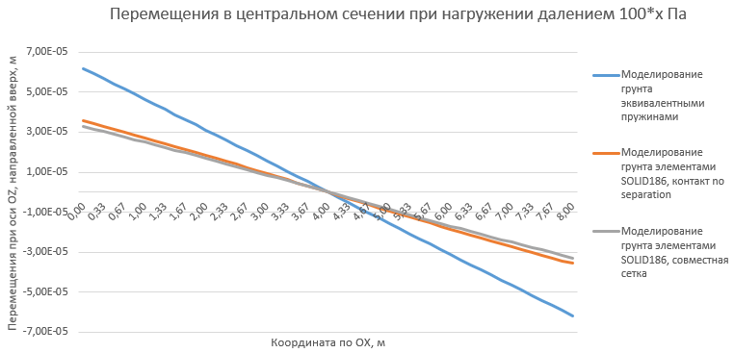
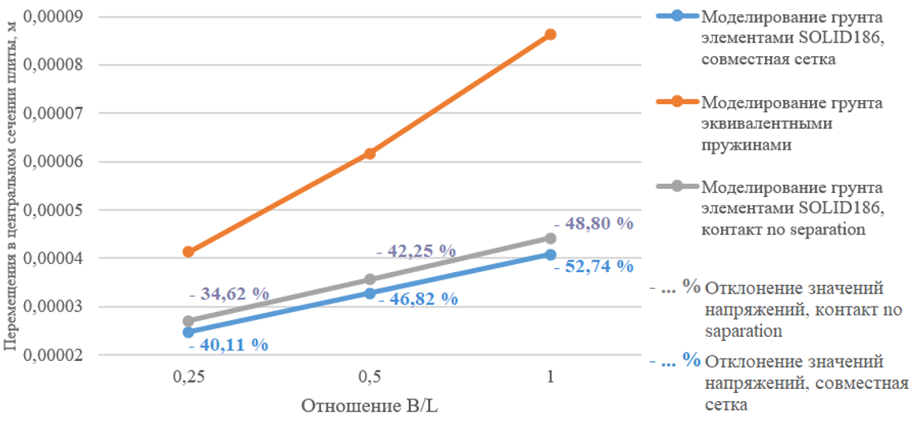
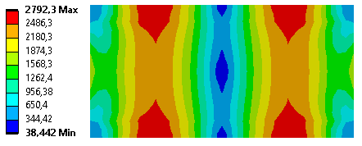
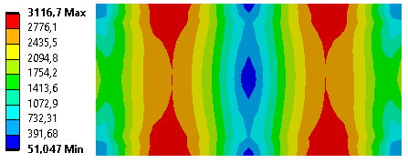
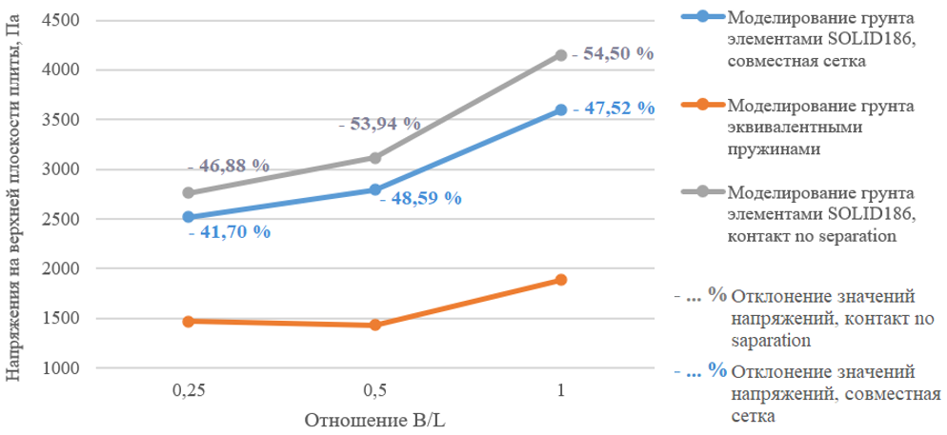
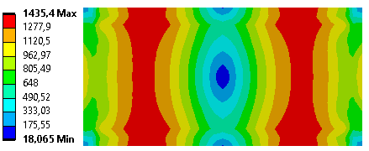
Распределения перемещений в центральном сечении и напряжений на верхней плоскости основания
Распределение перемещений по пути в центральном сечении для $\frac{B}{L}=0,5$ при распределенной нагрузке (Вар.1)
Сравнение модуля максимальных значений перемещений при распределенной нагрузке (Вар.1)
Прямое моделирование грунта с совместной сеткой
Прямое моделирование грунта с контактом no separation
Сравнение модуля максимальных значений напряжений на верхней плоскости фундамента при распределенной нагрузке (Вар.1)
Моделирование грунта эквивалентными пружинами с жесткостями
Распределение напряжений на верхней поверхности фундаментной плиты при распределенной нагрузке (Вар.1)

Slide 15
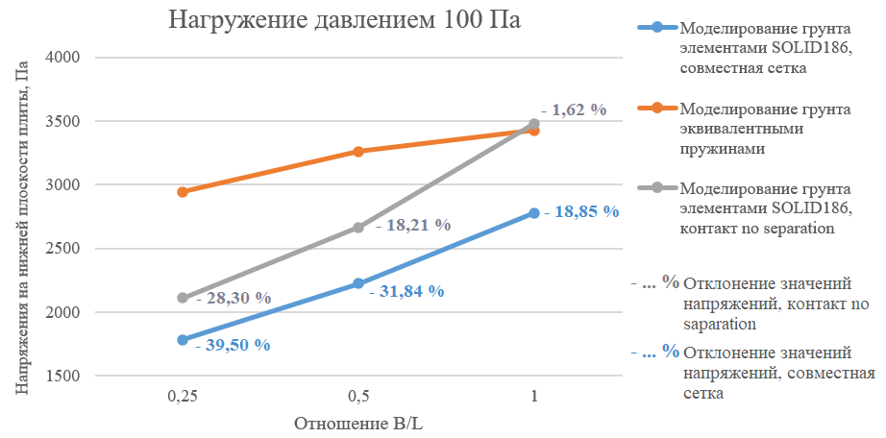
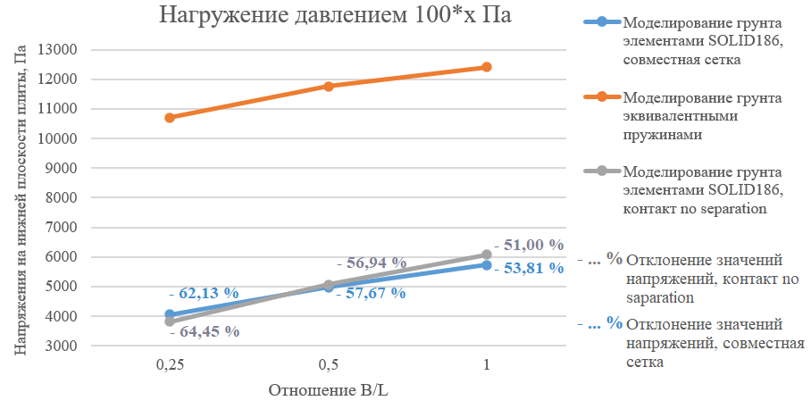
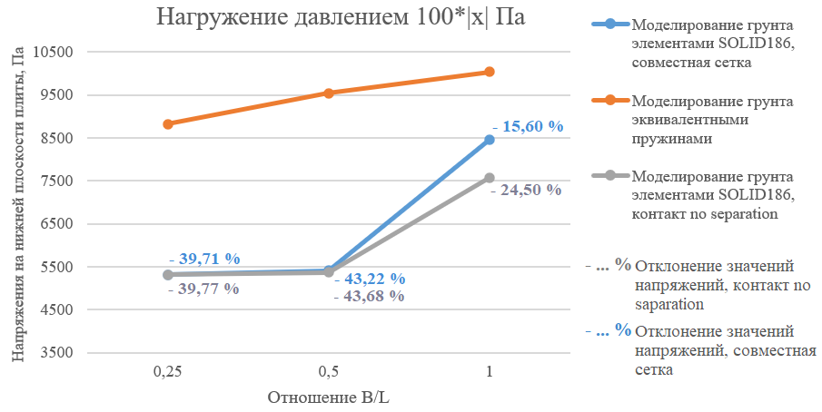
Распределения напряжений на нижней плоскости фундамента
Сравнение максимальных значений напряжений на нижней плоскости фундамента при нагружении давлением равным 100 Па
Прямое моделирование грунта с совместной сеткой
Прямое моделирование грунта с контактом no separation
Сравнение максимальных значений напряжений на нижней плоскости фундамента при нагружении давлением равным 100*х Па
Моделирование грунта эквивалентными пружинами с жесткостями
Нормальные напряжения на нижней плоскости фундаментной бетонной плиты
Сравнение максимальных значений напряжений на нижней плоскости фундамента при нагружении давлением равным 100*|х| Па

Slide 16
Исследование методики задания распределено-упругих свойств грунта посредством семейства пружин
Вертикальное распределение пружин для воспроизведения общей жесткости на качание $k_{yy}$
Аналитические выкладки NIST:
Аналитические выкладки статьи¹:
Длина участка с более жесткими пружинами вычисляется по формуле:
Коэффициент дефицита вращательной жесткости:
$$L_{end}=\frac{R_{e}L}{2}$$
$$C_{R−V}^{k}=\frac{k_{yy}−\frac{k_{z}I_{y}}{BL}}{k_{yy}}$$
Жесткость пружин в центре:
$$k_{mid}=\frac{k_{z}}{BL}$$
Длина области у края основания:
Увеличение жесткости боковых пружин может быть рассчитано по формулам:
$$L_{end}=\frac{L}{2}\left[1−{\left(1−C_{R−V}^{k}\right)}^{1/3}\right]$$
$$R_{k,yy}=\frac{\left(\frac{3k_{yy}}{2k_{z}^{′}B{\left(\frac{L}{2}\right)}^{3}}\right)−{\left(1−R_{e}\right)}^{3}}{1−{\left(1−R_{e}\right)}^{3}}$$
$$R_{k,xx}=\frac{\left(\frac{3k_{xx}}{2k_{z}^{′}L{\left(\frac{B}{2}\right)}^{3}}\right)−{\left(1−R_{e}\right)}^{3}}{1−{\left(1−R_{e}\right)}^{3}}$$
Проверка коэффициента $R_{e}$:
$$R_{e}=\frac{{2L}_{end}}{L}$$
Жесткость пружин на краю основания вычисляется по формуле:
$$k_{end}=k_{mid}+\frac{k_{yy}C_{R−V}^{K}}{I_{y}}$$
Где $R_{e}−$коэффициент, который обычно принимается в диапазоне от 0,3 до 0,5
1. Harden, C.W., and Hutchinson, T.C., "Beam-on-nonlinear-Winkler-foundation modeling of shallow, rocking-dominated footings," Earthquake Spectra, 2009;

Slide 17
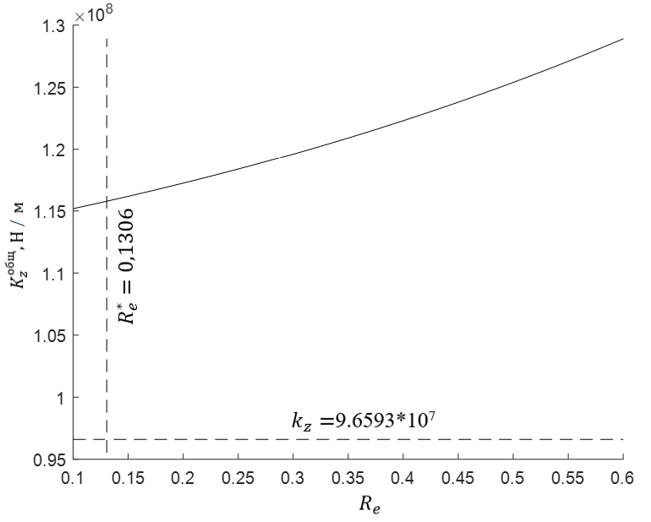
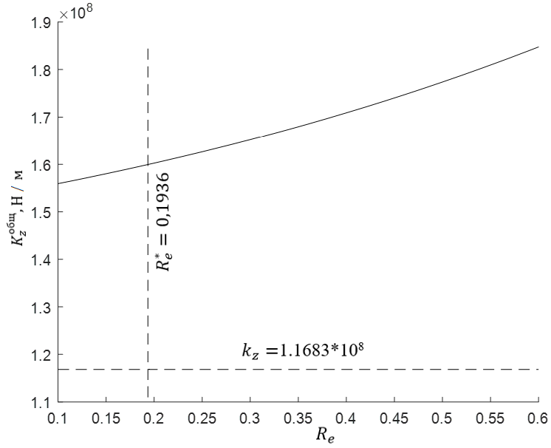
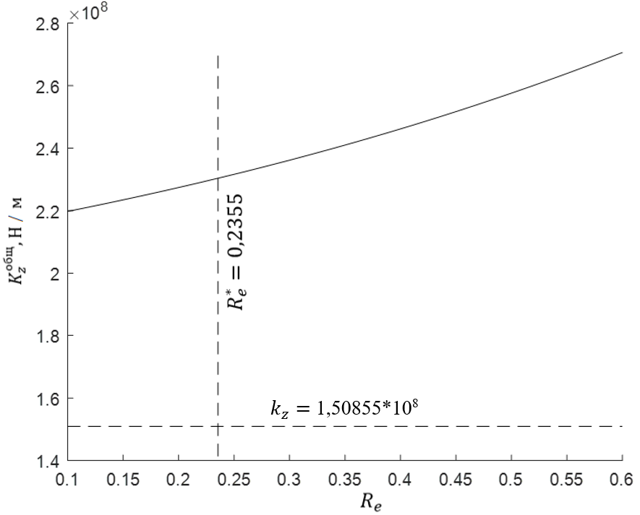
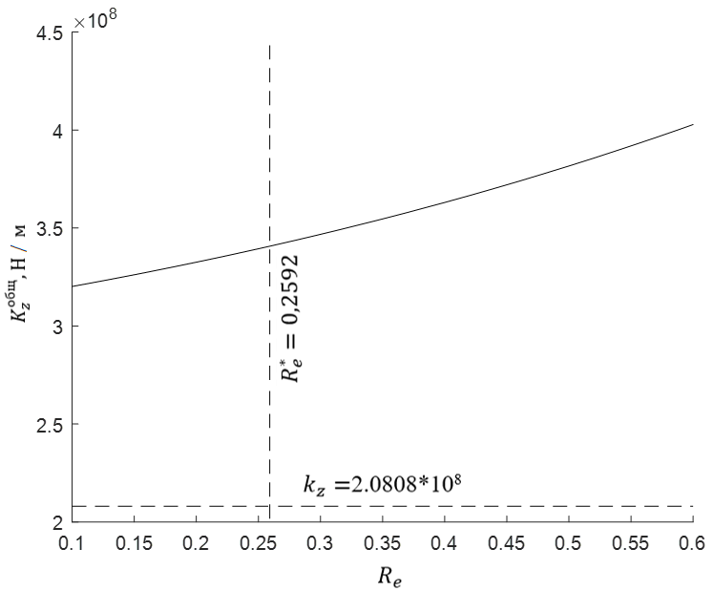
Исследование методики задания распределено-упругих свойств грунта посредством семейства пружин
Зависимость жесткости $k_{yy}$ от коэффициента $R_{e}$ для различных отношений $\frac{B}{L}$
 | $$R_{e}$$ | Количество жестких пружин с одного края |  | $k_{yy}$, Н*м |  | Погрешность, %
$$\frac{B}{L}=1$$ | 0,2592 | 3 |  | 2,7023*10⁹ |  | 1,01
 | 0,3 | 3 |  | 2,8614*10⁹ |  | 4,82
 | 0,4 | 4 |  | 2,7986*10⁹ |  | 2,52
 | 0,5 | 5 |  | 2,7414*10⁹ |  | 0,43
Поворотная жесткость для L=4 м, B = 4 м $k_{yy}=$2,7298*10⁹ Н*м
$$\frac{B}{L}=0.5$$ | 0,2355 | 2 |  | 2,0289*10⁹ |  | 12,66
 | 0,3 | 3 |  | 1,8852*10⁹ |  | 4,68
 | 0,4 | 4 |  | 1,8437*10⁹ |  | 2,37
 | 0,5 | 5 |  | 1,8062*10⁹ |  | 0,29
Поворотная жесткость для L=4 м, B = 2 м $k_{yy}=$1,8010*10⁹ Н*м
$$\frac{B}{L}=0.25$$ | 0,1936 | 2 |  | 1,1588*10⁹ |  | 2,47
 | 0,3 | 3 |  | 1,2404*10⁹ |  | 4,39
 | 0,4 | 4 |  | 1,1078*10⁹ |  | 6,77
 | 0,5 | 5 |  | 1,1886*10⁹ |  | 0,03
Поворотная жесткость для L=4 м, B = 2 м $k_{yy}=$1,1882*10⁹ Н*м
$$\frac{B}{L}=0.125$$ | 0,1306 | 2 | 7,4322*10⁸ |  | 5,19
 | 0,3 | 3 | 8,1453*10⁸ |  | 3,90
 | 0,4 | 4 | 7,9637*10⁸ |  | 1,59
 | 0,5 | 5 | 7,8070*10⁸ |  | 0,41
Поворотная жесткость для L=4 м, B = 0,5 м $k_{yy}=7$,839*108 Н*м
Зависимость вертикальной жесткости от коэффициента $R_{e}$ для отношения $\frac{B}{L}$= 0,125
Зависимость вертикальной жесткости от коэффициента $R_{e}$ для отношения $\frac{B}{L}$= 0,25
Зависимость вертикальной жесткости от коэффициента $R_{e}$ для отношения $\frac{B}{L}$= 0,5
Зависимость вертикальной жесткости от коэффициента $R_{e}$ для отношения $\frac{B}{L}$= 1

Slide 18
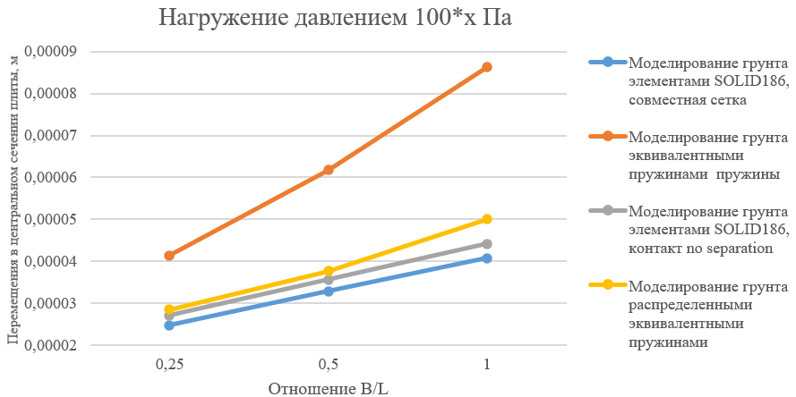
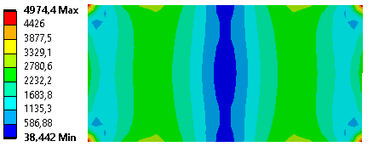
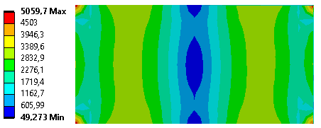
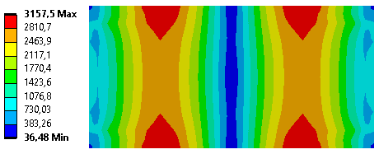
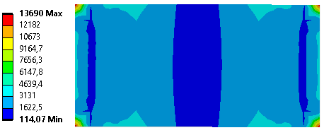
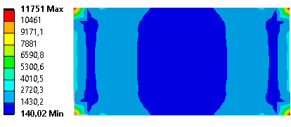
Исследование методики задания распределено-упругих свойств грунта посредством семейства пружин
Сравнение модуля максимальных значений перемещений при распределенной нагрузке, заданной по формуле 100*x
Прямое моделирование грунта с совместной сеткой
Прямое моделирование грунта с контактом no separation
Прямое моделирование грунта с совместной сеткой
Прямое моделирование грунта с контактом no separation
Моделирование грунта распределенными эквивалентными пружинами с жесткостями
Моделирование грунта эквивалентными пружинами с жесткостями
Моделирование грунта распределенными эквивалентными пружинами с жесткостями
Моделирование грунта эквивалентными пружинами с жесткостями
Распределение напряжений на верхней поверхности фундаментной плиты при распределенной нагрузке, заданной по формуле 100*x
Распределение напряжений на нижней поверхности фундаментной плиты при распределенной нагрузке, заданной по формуле 100*x

Slide 19
Основные результаты:
Сформулированы рекомендации по использованию современных нормативных подходов к моделированию систем типа «сооружение-основание»;
Произведен подбор оптимальных параметров численной модели для прямого подхода к моделированию системы «сооружение-основание»
Отмечены ограничения методики задания распределено-упругих свойств грунта посредством семейства пружин, связанных с фундаментов;
Рассмотрена задача о компактном моделировании заглубленных фундаментов;
Исследован вопрос точности определения напряженно-деформируемого состояния фундамента при использовании компактных механических моделей грунта

